Slide 1
Alejo Martín Arias Filippo
UAL Inventarium
Una aplicación web para la gestión de inventario y préstamos

Slide 2
¿Qué es UAL Inventarium?

Slide 3
¿Qué se quería conseguir con esta aplicación?
Llevar un registro del inventario del Departamento de Informática
Que el estudiantado y el personal docente e investigador realicen solicitudes de préstamos para los distintos elementos ofertados dentro de la página
Que los técnicos de servicio puedan gestionar estas solicitudes más el seguimiento del inventario dentro del edificio
Conocer en cada momento la ubicación de los equipos y materiales

Slide 4
Objetivos secundarios
Que se pudiera visualizar la aplicación en el móvil de forma cómoda
Permitir un importado de datos desde hojas de cálculo
Ver seguimiento de los préstamos realizados sobre los objetos

Slide 5
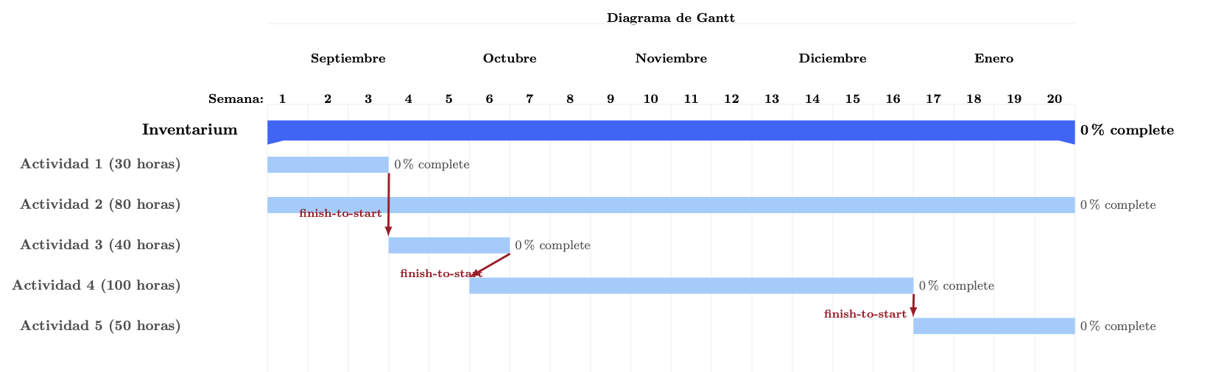
Planificación del desarrollo del proyecto
Actividad 1: Reuniones iniciales con los clientes.
Actividad 2: Planificación y elaboración del desarrollo del proyecto.
Actividad 3: Preparación del entorno de trabajo.
Actividad 4: Construcción de la aplicación.
Actividad 5: Testeo, comprobación de la aplicación y comprobación de errores

Slide 6
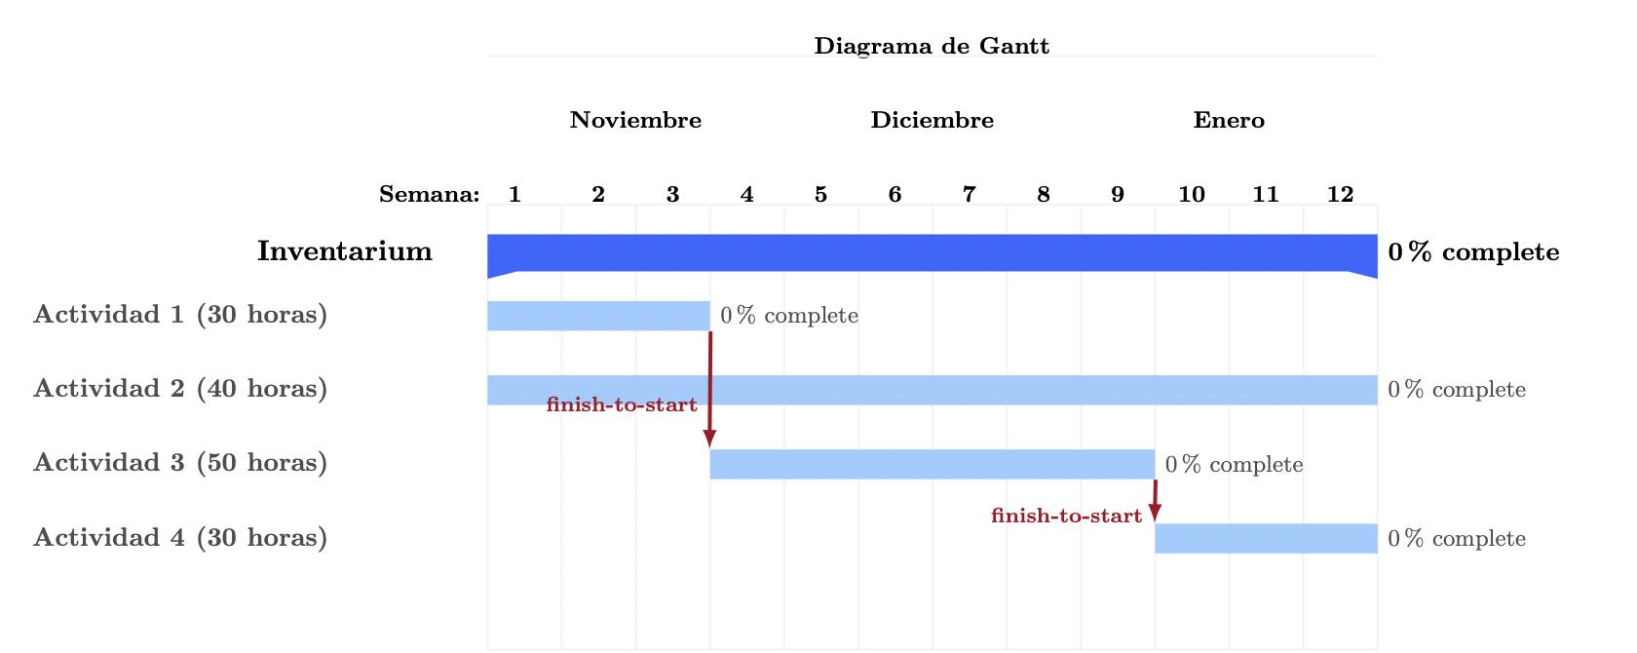
Planificación del desarrollo del complemento
Actividad 1: Reuniones iniciales con los clientes.
Actividad 2: Planificación y elaboración del desarrollo del proyecto.
Actividad 3: Construcción de la aplicación.
Actividad 4: Testeo, comprobación de la aplicación y comprobación de errores

Slide 7
Estimación de tiempo inicial y real

Slide 8
Hardware, software y servicios utilizados
Ordenador portátil y de sobremesa
Docker
Látex
MySQL Workbench
Node JS
Angular 12

Slide 9
Configuración del entorno
GitHub
Máquina virtual en Google Cloud
Visual Studio Code

Slide 10
Objetivos de la configuración del entorno

Slide 11
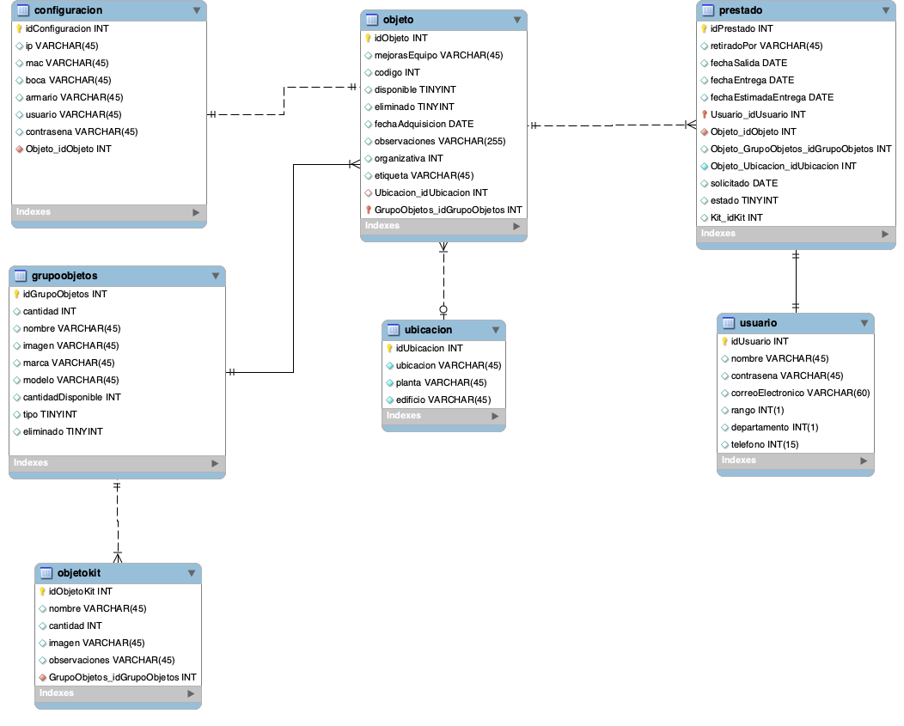
Diseño final de la base de datos

Slide 12
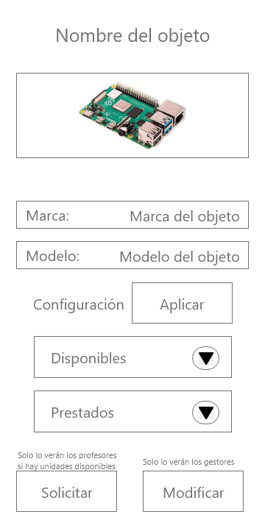
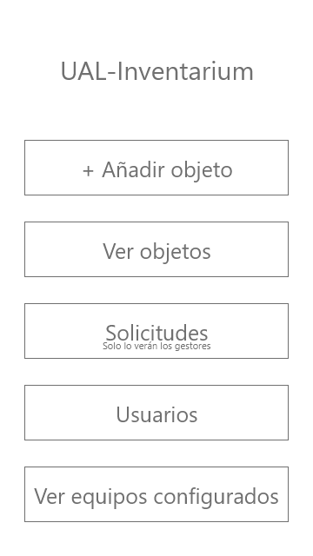
Diseño inicial de la aplicación

Slide 13
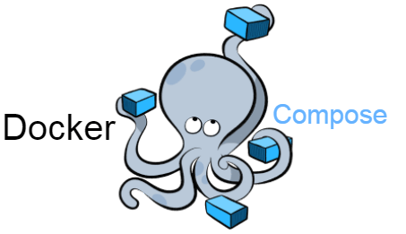
¿Qué es Docker Compose?

Slide 14
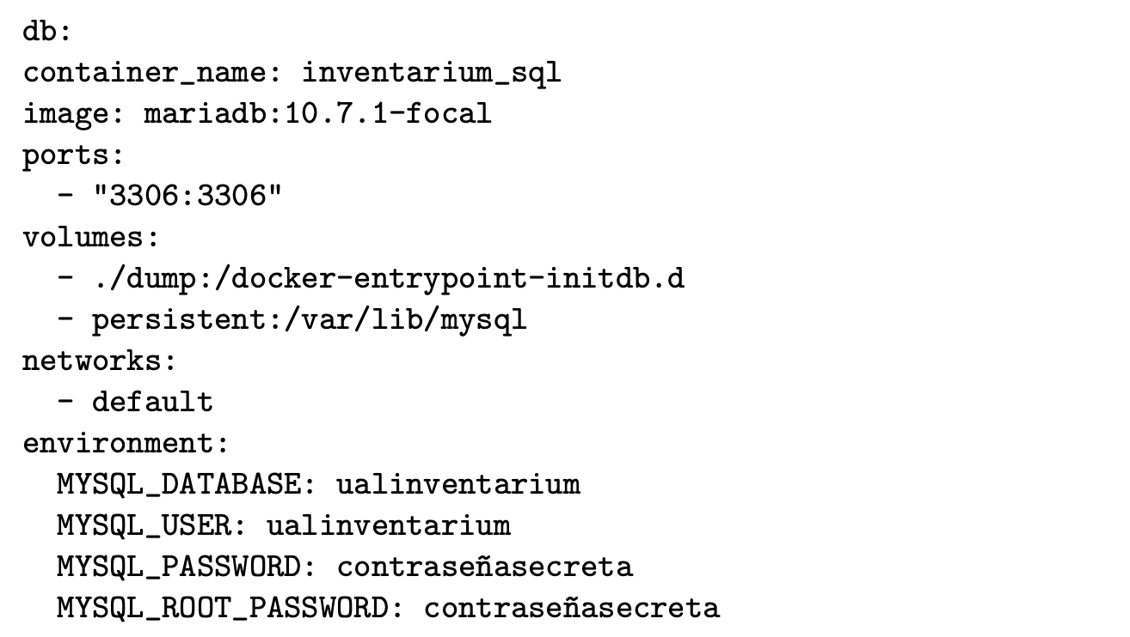
Creación de la base de datos

Slide 15
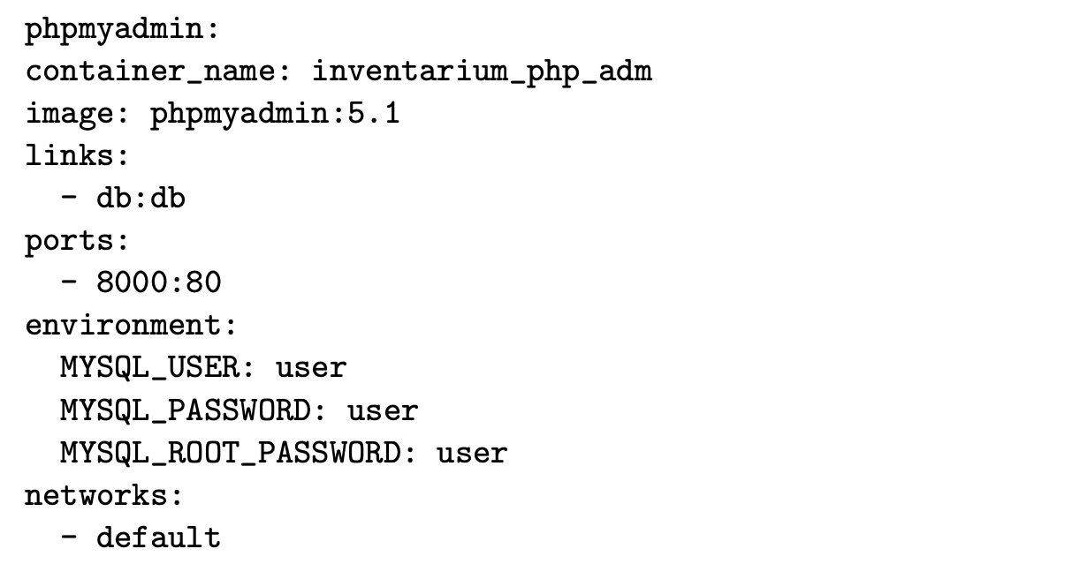
PHPMyAdmin en Docker

Slide 16
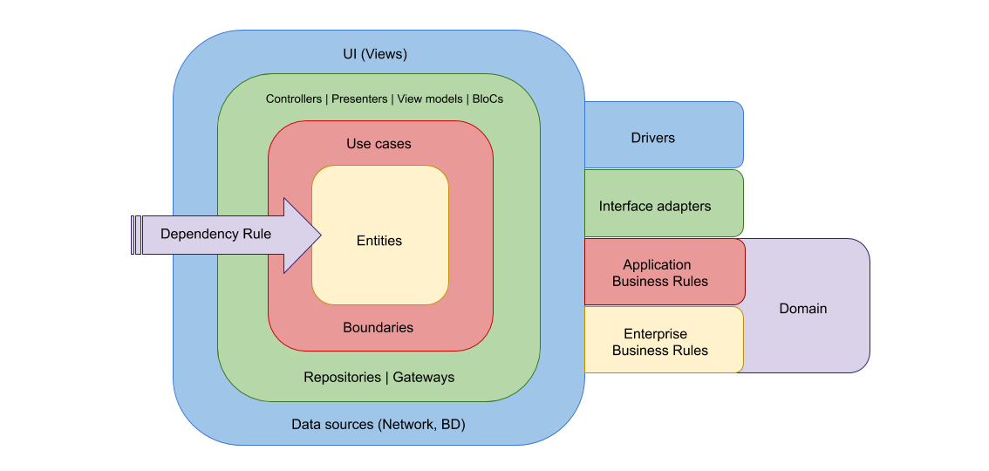
Arquitectura limpia – Clean Architecture

Slide 17
Creación de la Interfaz de Programación de Aplicaciones (API)
images
node_modules
routes
mail
services
index.js

Slide 18
Funcionamiento de la API
Métodos de petición de HTTP
GET
POST
PUT
DELETE
Gestión de archivos con Express
Formidable

Slide 19
Creación del proyecto Angular
Componentes
Servicios
Interfaces

Slide 20
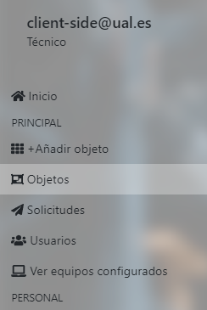
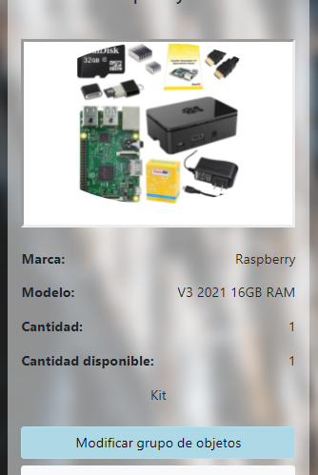
Diseño final de la aplicación

Slide 21
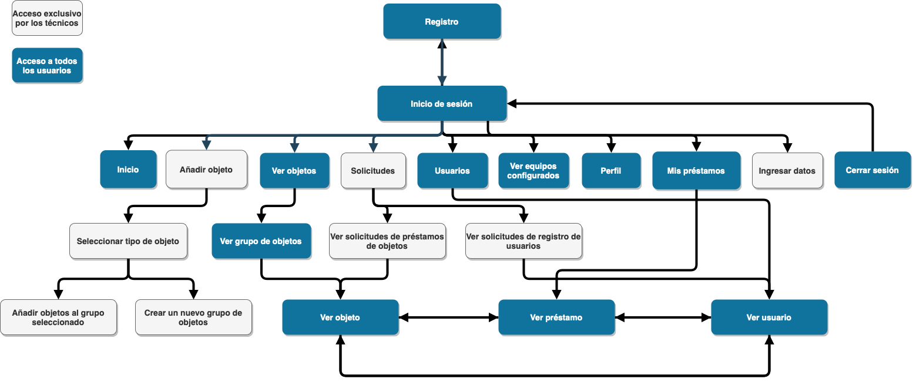
Configuración de rutas de la aplicación

Slide 22
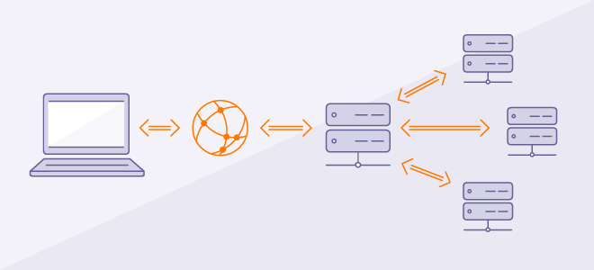
Creación del proxy para Inventarium

Slide 23
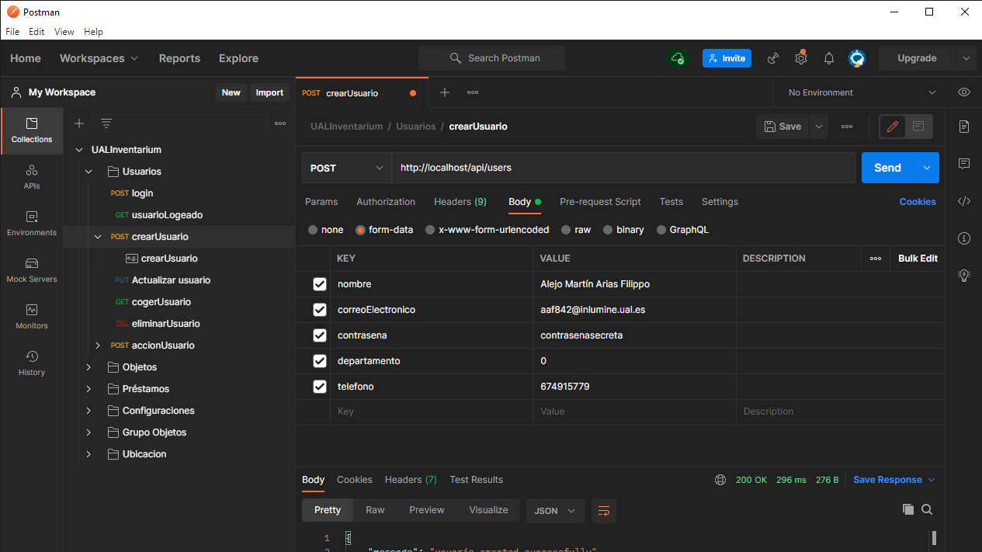
Creación de pruebas unitarias

Slide 24
Ampliación de las funcionalidades de UAL Inventarium

Slide 25
Objetivos de las mejoras
Seguridad
Escalabilidad
Comunicación

Slide 26
Tokenización de la API
Consultas
Seguridad del acceso a la página

Slide 27

Copias de seguridad
MySQL-Backup

Slide 28

Servidor de correo

Slide 29

Volcado de datos

Slide 30

Balanceo de cargas en Docker Swarm

Slide 31
Reflexiones finales
Integración de las tecnologías en el día a día del ser humano
Aspectos a considerar del entorno de trabajo en la nube

Slide 32
Presentación de la aplicación

Slide 33
¿Alguna pregunta?

